Slide 1





Khởi động

Slide 2





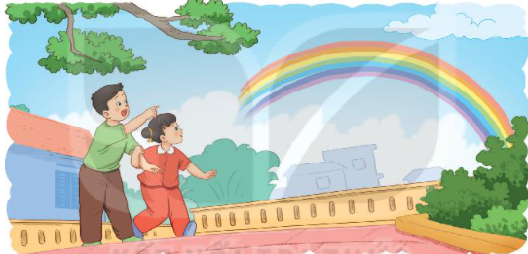











Slide 3

1. Bài trước em đã học bài gì?
Đáp án: Khi trang sách mở ra

Slide 4
2. Bài Khi trang sách mở ra có mấy khổ thơ?
Đáp án: 4 khổ

Slide 5
Áo màu ngoài, ruột trắng tinh,
Đợi chữ xinh xinh sẽ hiện lên dòng
- Là gì?
Đáp án: Quyển vở

Slide 6
4. Thân hình chữ nhật,
Chữ nghĩa đầy mình,
Ai mà muốn giỏi,
Sẽ phải nhìn tôi - Là gì?
Đáp án: Quyển sách

Slide 7

Bản quyền thuộc về: FB Hương Thảo - https://www.facebook.com/huongthaoGADT/
Ôn tập giữa học kì 1

Slide 8


  Tiết 3 + 4

Slide 9

Nghe – viết Cô giáo lớp em (2 khổ thơ đầu)
Sáng nào em đến lớp
Cũng thấy cô đến rồi
Đáp lời “Chào cô ạ!”
Cô mỉm cười thật tươi
Cô dạy em tập viết
Gió đưa thoảng hương nhài
Nắng ghé vào cửa lớp
Xem chúng em học bài

Slide 10
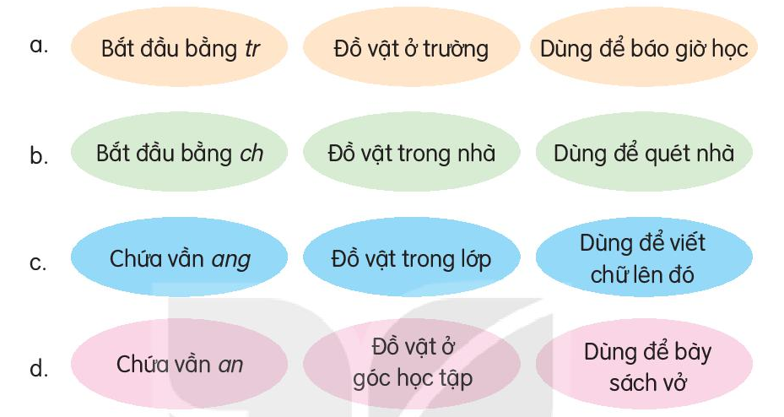
4. Trò chơi đoán từ
Cái trống
Cái chổi
Cái bảng
Cái bàn

Slide 11
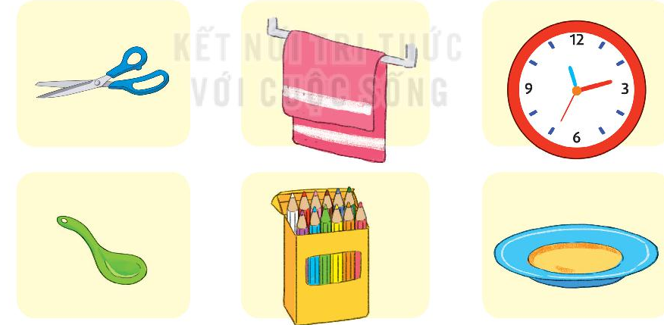
5. Viết tên đồ vật trong mỗi hình
Cái kéo
Khăn mặt
Đồng hồ
Cái thìa
Hộp màu
Cái đĩa

Slide 12
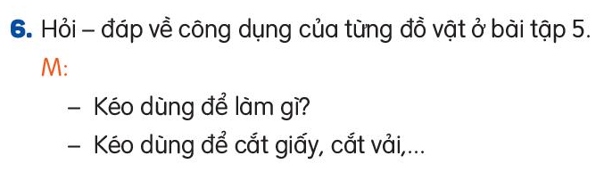
- Khăn mặt dùng để làm gì
Khăn mặt dùng để lau mặt

Slide 13
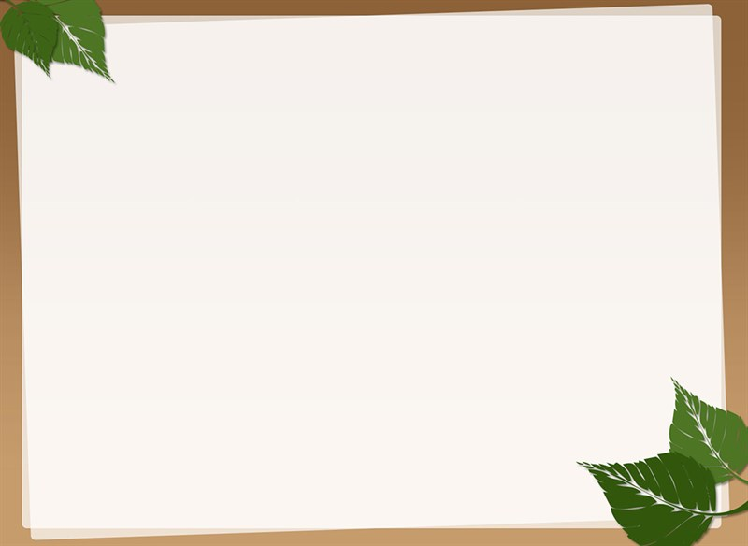
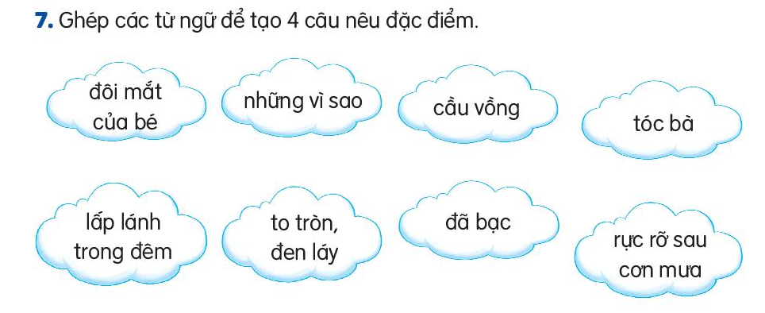

Slide 14

CỦNG CỐ BÀI HỌC

Slide 15











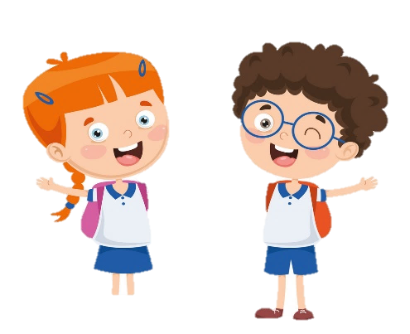
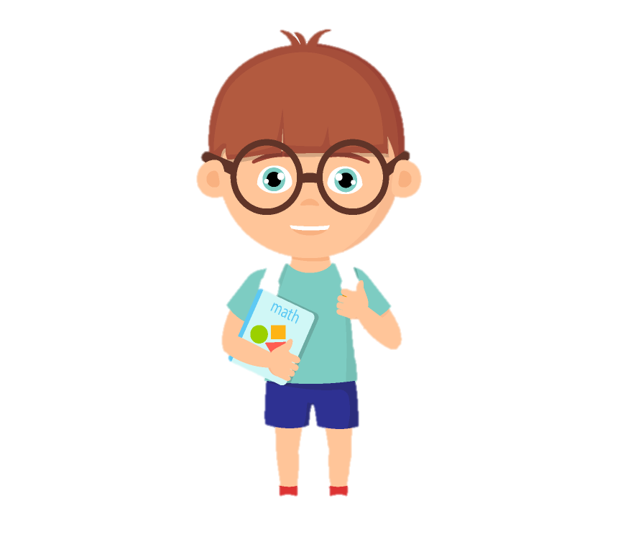



Lớp 2A hẹn gặp lại các bạn ở bài sau nhé

